Slide 1

ДОМ СЛЕПОГЛУХИХ
В ПУЧКОВО НОВАЯ МОСКВА

Slide 2
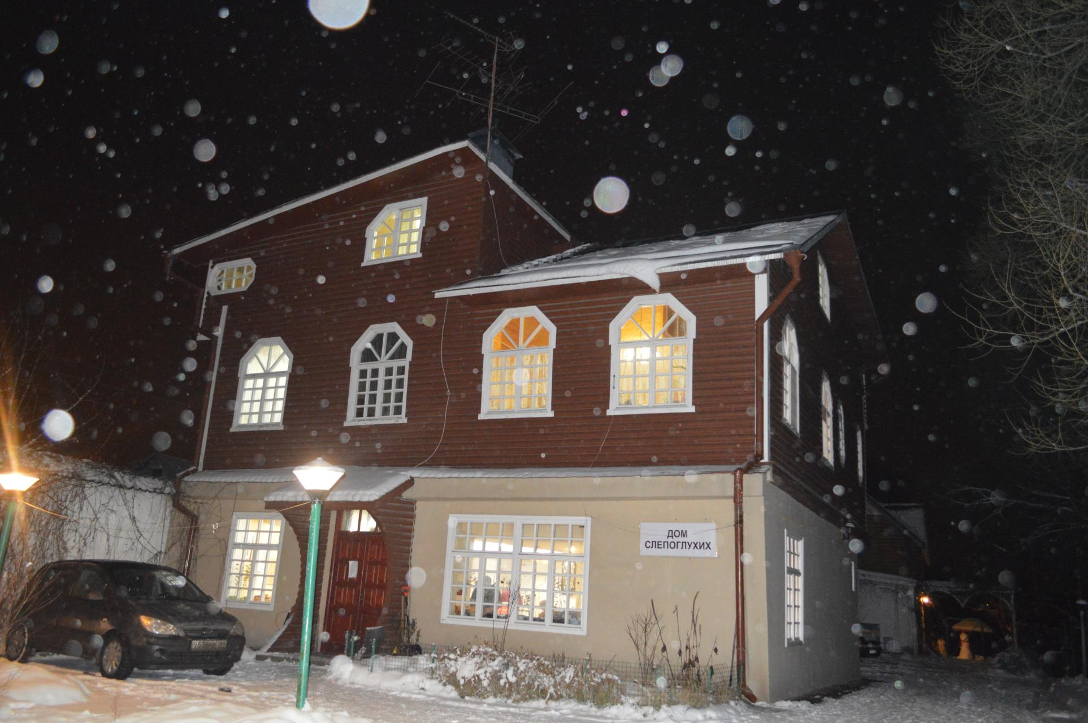

Slide 3
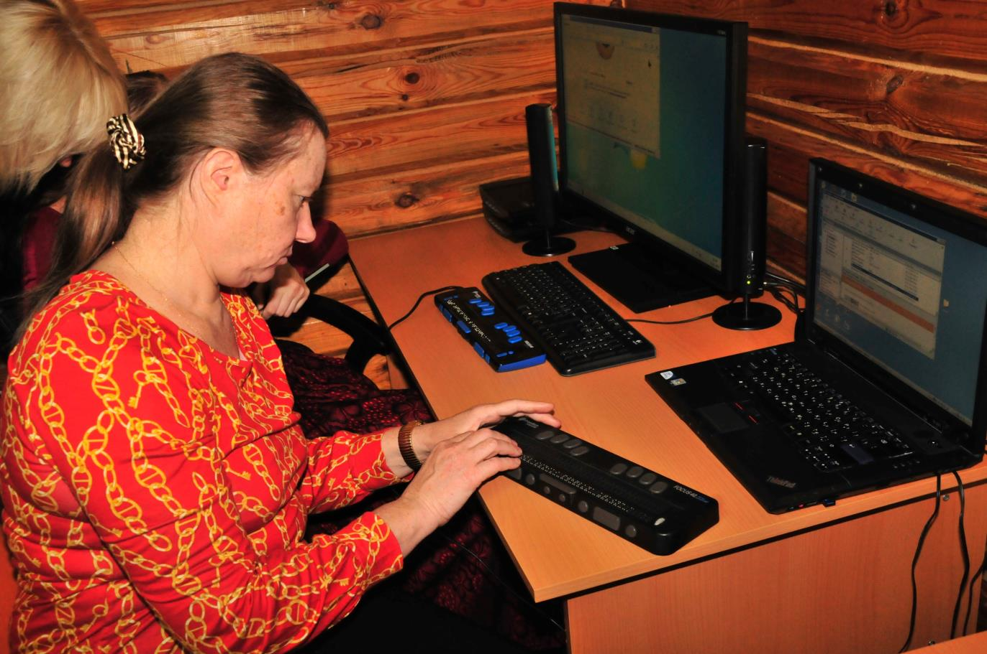

Slide 6
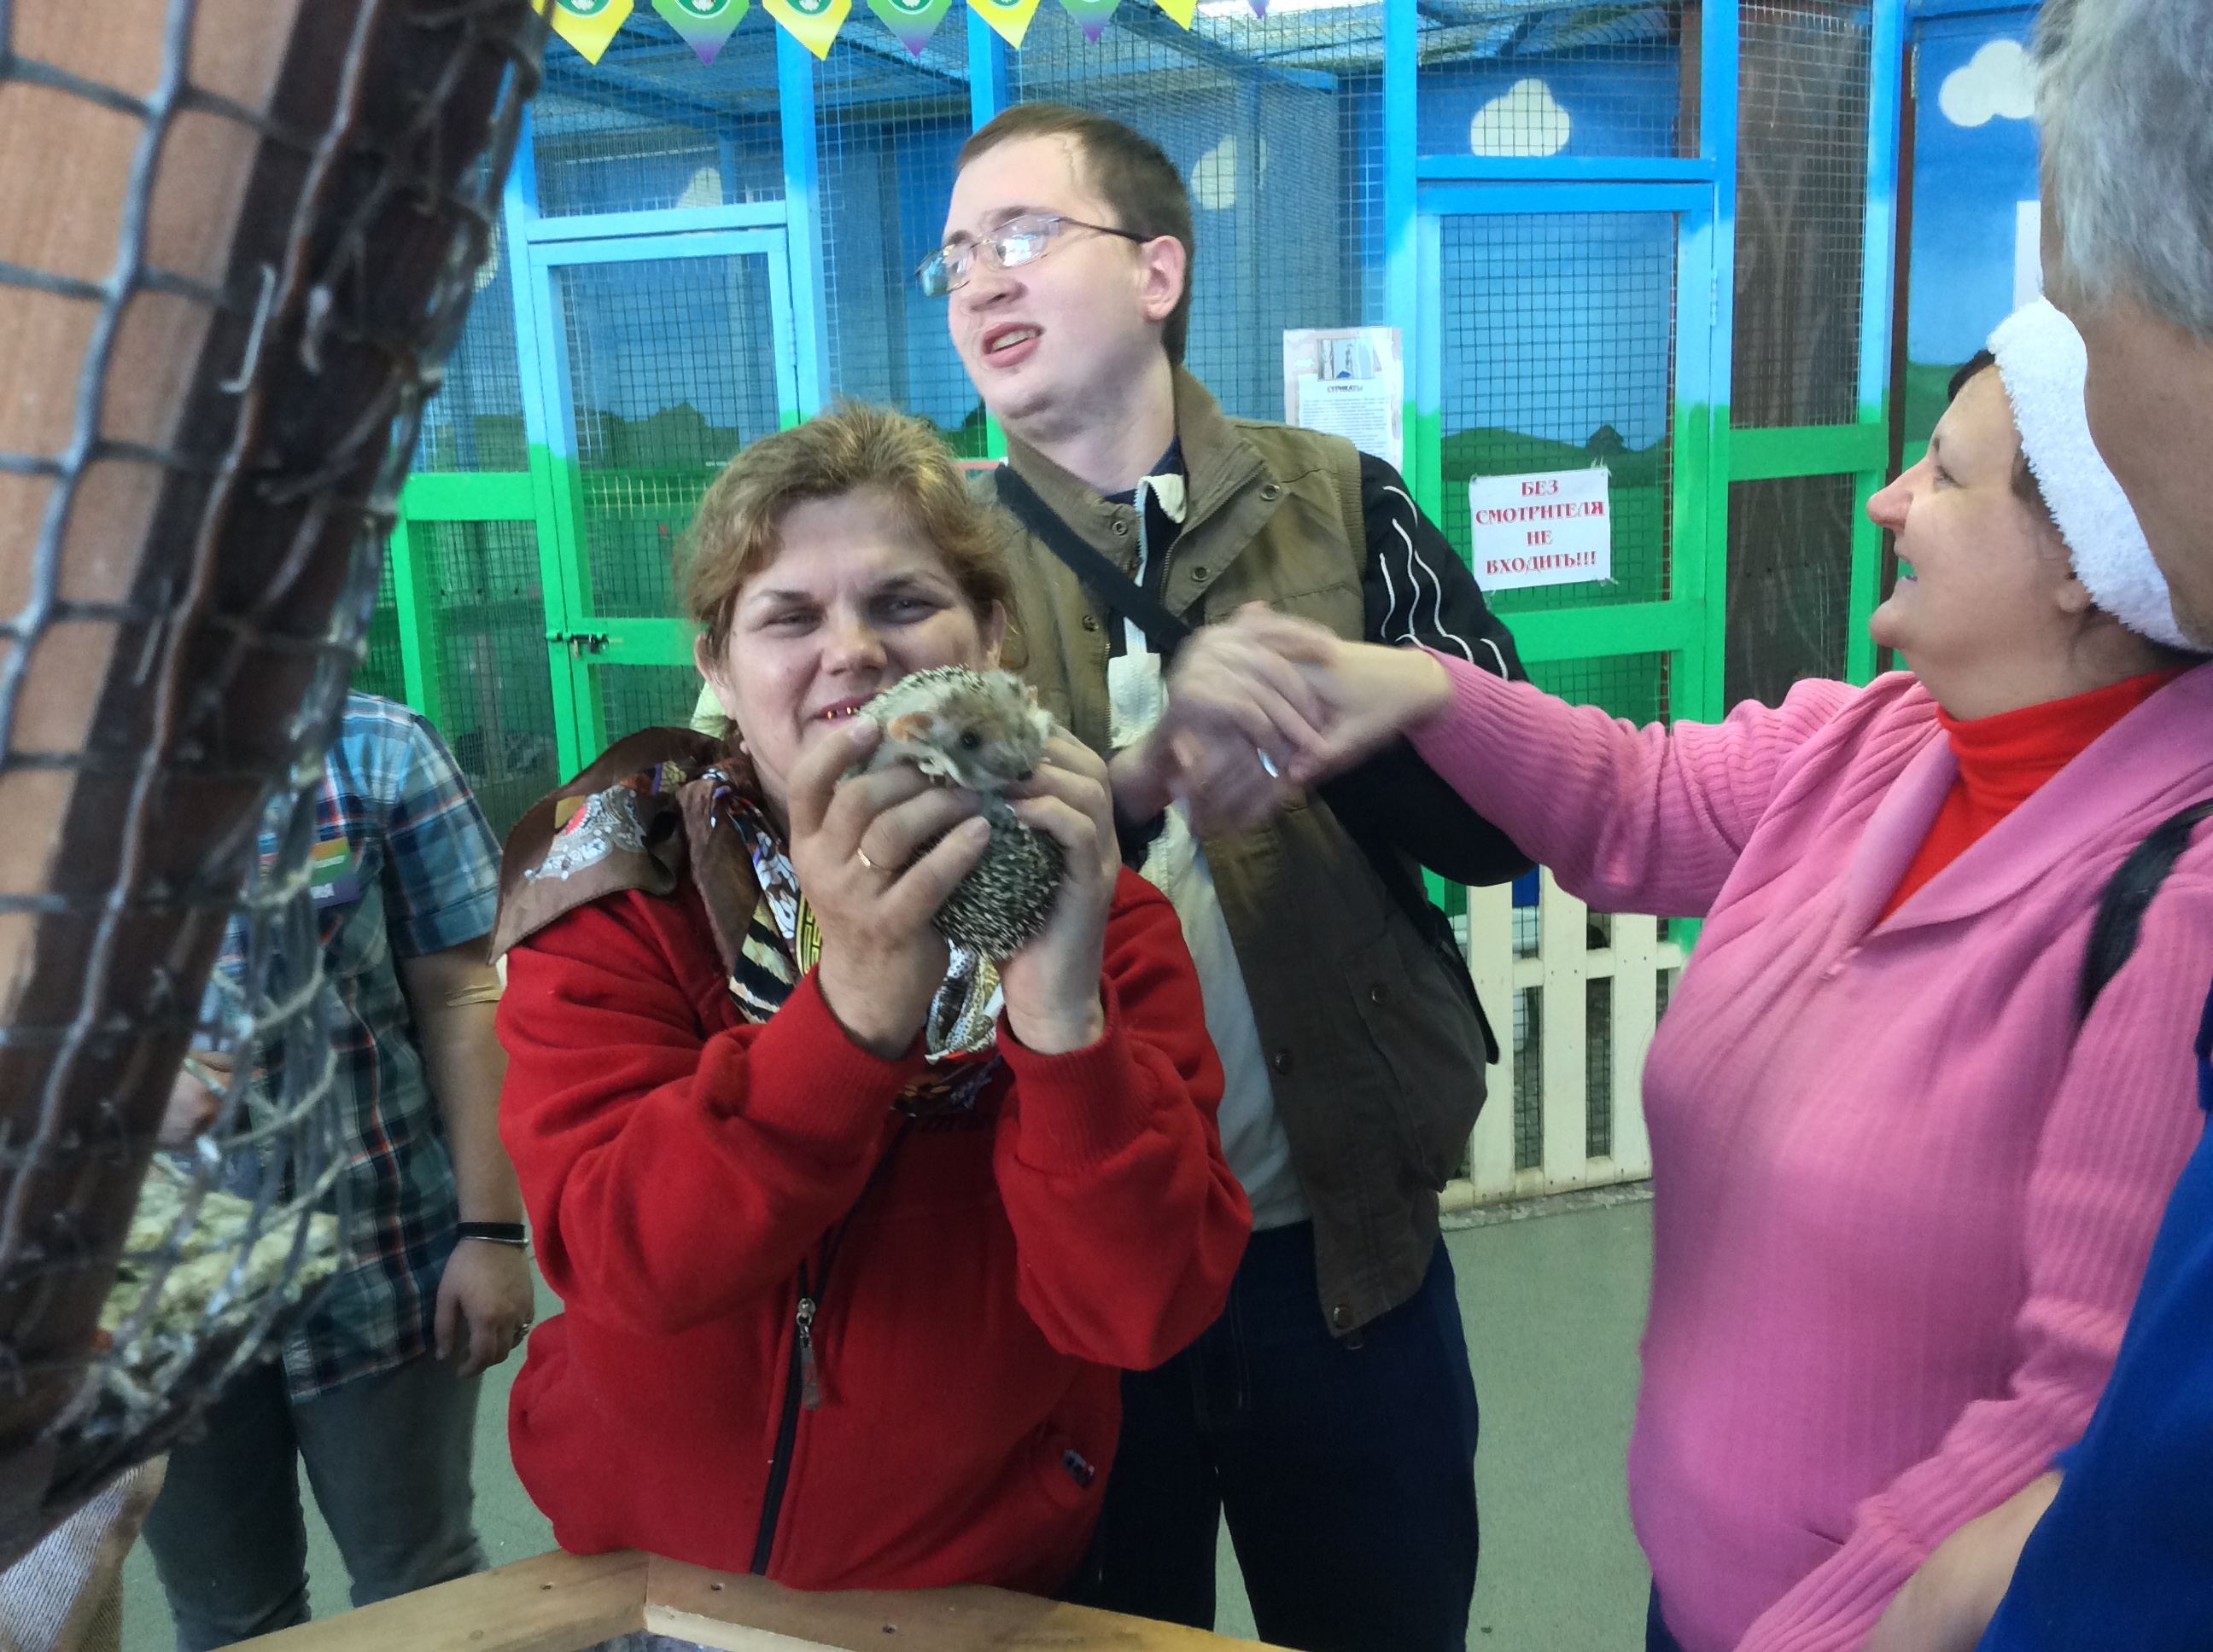

Slide 7
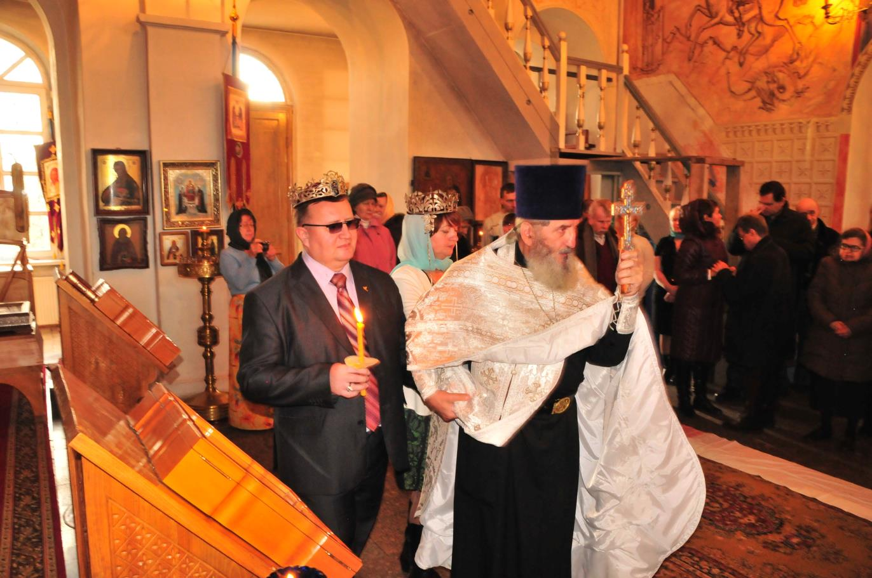

Slide 8
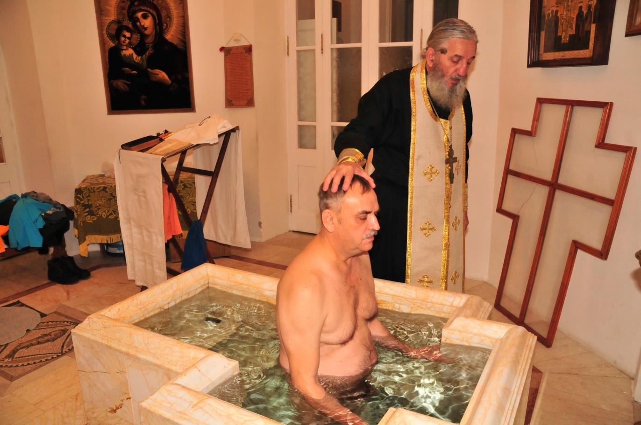

Slide 9
